Slide 1



Etude de la performance et de la concurrence en Pentathlon Moderne
Arthur Leroy (IRMES)

Slide 2


Le Pentathlon moderne
3 premières épreuves :
Résultats Points
Combiné : Course + Tir au pistolet
Poursuite du premier aux points.
1 point = 1 seconde de retard

Slide 3
Conditions de l’étude
Base de données:
1000 lignes
162 athlètes
Quantification importance des épreuves
Profils personnalisés par épreuves
Paliers pour situer la performance

Slide 4
Contributions des épreuves
Top 30
Tous participants

Slide 5


Palier « minimum »
190 points
Escrime
178 points
Escrime + Natation
537 points
500 points

Slide 6
Palier « probabiliste »
Escrime + Natation + Equitation

Slide 7
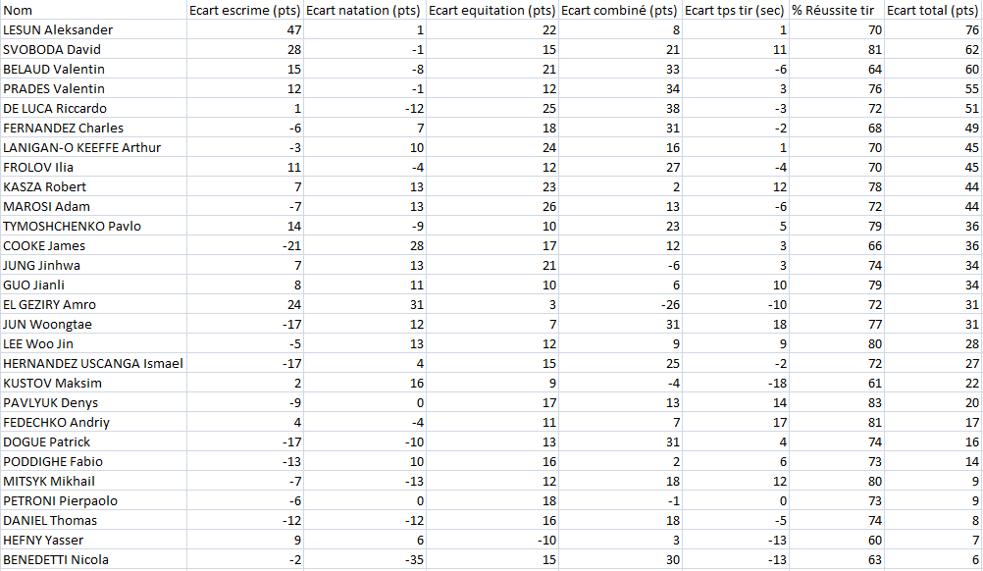
Profils personnalisés

Slide 8

Merci pour votre attention

